Slide 1
Minivim
2024.10

Slide 2

1
Introduction
2
Assignment
3
Environment
4
Ncurses and CMake
5
Grade

Slide 3

Introduction to Vim
01

Slide 4
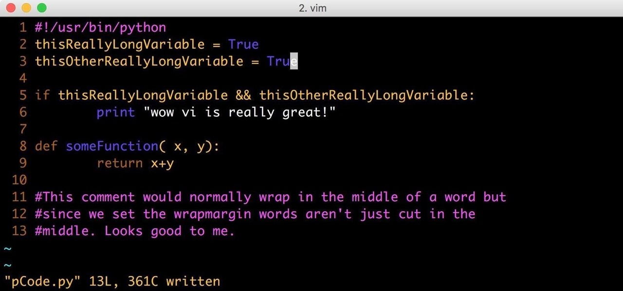
Introduction to Vim
Vim 是一款基于命令行的轻量级文本编辑器， 在大多数 Linux 系统上都有预装。
打开你们的 WSL 在命令行中输入 vi 就可以打开 Vim 了。
Vim 的设计哲学是让使用 Vim 的程序员能够以更高的效率编写代码， 脱离键盘上大多数不常用而且偏远位置的键还有鼠标的烦扰。

Slide 5
Multiple Modes in Vim
Vim 有多个模式
Normal Mode： 浏览和修改文本。
Insert Mode： 插入文本。
Command Mode： 命令系统。

Slide 6
About the project
在这次的大作业中， 我们希望你们能够自己写出一个与 Vim 类似的， 能够在终端中运行的多模式文本编辑器。
在上传的 git repo 中我们提供了详细的文档来帮助你们完成这个小型的文本编辑器， 但这次作业非常重要的一点是： 我们不提供任何相关的文件， 从配环境到组织项目再到编写代码都由你们自己完成。
有问题可以随时联系我们！

Slide 7


02
Assignment

Slide 8
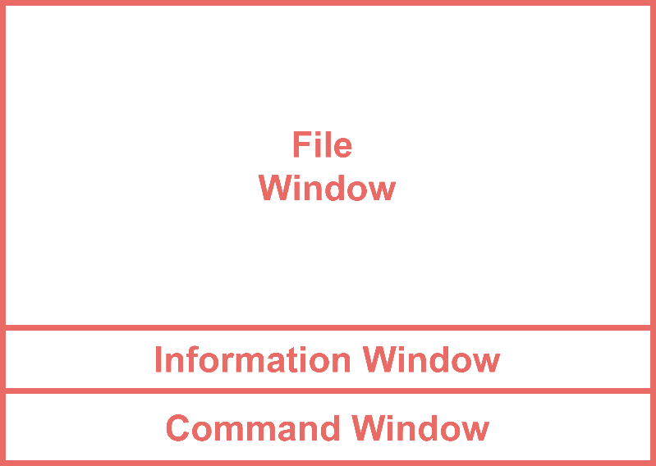

Basic
首先我们需要实现一个 TUI（Terminal User Interface）。
具体而言我们要实现一个这样子的 TUI
File Window
展示被编辑文件的内容。
Information Window
展示当前文本编辑器的相关内容。
Command Window
在 Command Mode 下展示命令。

Slide 9
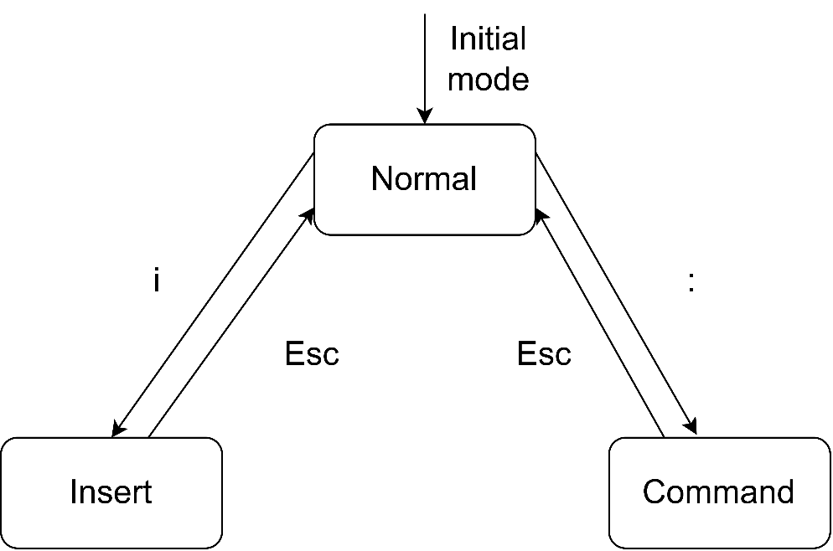
Multiple Modes
正如之前讲的那样， 我们还需要实现几个模式与模式之间的转换。
图中的矩形代表模式， 而矩形之间的边代表模式之间的转换。 通过按下边上的字符， 我们就可以实现模式之间的转换了。

Slide 10
Extensions
Word Completion
实现单词补全功能。
Search and Substitution
搜索单词和替换单词功能。
Line Number and Jump
行号显示和行间跳跃功能。
Command History
实现命令历史功能（像 Terminal 中那样）。
Window Adaptability
自动适应窗口大小的变化。
Line Wrapping
两种分隔行方式。

Slide 11
Environment
03

Slide 12
Environment
鉴于某些不可预知的技术原因， 我们的项目只能在 Linux 环境下进行。
所以你需要安装 —— WSL！
还没有安装的同学可以看 README 文档进行安装。
安装完 WSL 之后你还要安装 —— g++！
所以这就是为什么我第一节课要在 WSL 中装 g++ 的原因， 而且这次你们没有办法逃过在 Linux 系统下用命令行进行编译了 TAT。
如何在 VSCode 中使用 WSL？
第一节课也讲过了， 不会的同学可以查看 README 文档。

Slide 13
Ncurses and CMake
我们还需要在 WSL 中安装 Ncurses 库和 CMake 来进行整个项目的编译。
安装 Ncueses 库？ 请看 README。
安装 CMake？ 请看 README。
这两个安装好之后整个项目的编译就没有问题了。

Slide 14
04
Ncurses & CMake

Slide 15
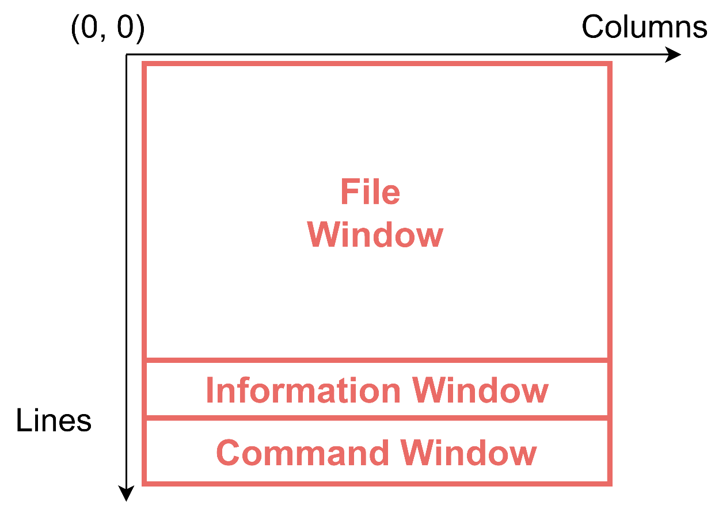
Ncurses
Ncurses 能够在终端中展示出一个基于文本的 TUI。
在你的 main.cpp 中加入 #include <ncurses.h> 并在编译命令中使用 g++ -o xxx xxx.cpp –lncurses 来使用 Ncurses 库。
如何在终端中引入坐标表示？
如何创建一个 window？
如何在 window 上输出字符串？
刷新屏幕， 清屏？
表示光标？

Slide 16
Project layout
一个清晰且合格的项目文件应该包含些什么内容？
README.md： 说明你的项目。
CMakeLists.txt： 帮助你编译你的项目。
bin/： 编译出的可执行文件。
build/： 一些在 CMake 编译过程中产生的中间文件。
include/： .h 头文件。
src/： 你的 .cpp 文件。（最重要的文件夹）
在这方面大家可以相信gpt，多多提问

Slide 17
CMake
手敲一遍一大堆的编译命令是很慢的事情
所以我们需要 CMake ， CMake 会根据 CMakeLists.txt 中的内容执行编译过程。 这样就只用写一次 CMakeLists.txt 。（当然， 如果之后编译过程要更改还是要修改 CMakeLists.txt 的）
想要精通 CMake 的话可以看 README 中给出的链接进行学习。或者选择直接拷打gpt。
对于我们的 minivim， 需要用到的 CMake 相关就不多了， CMakeLists.txt 中的内容基本上都已经在 README 中提供了， 只需要进行一些小的修改就可以了。
那么如何进行编译呢？

Slide 18
Grade
05

Slide 19
Grade
Basic: total 55
Base terminal user interface: 10
Multiple modes & Text Edit: 20
In-editor Commands: 5
Command line arguments: 5
File persistence: 5
Shortcut Key: 5
Path and relative path: 5
Extensions: up to 25
Word Completion: 10
Search and Substitution: 5
Another way of line wrapping: 10
Line Number and Jump: 5
Command History: 5
Window Adaptability
Coding Conventions & Project Layout: 10
Q & A: 10

Slide 20
Detail & Help
06

Slide 21
Some Help
我们会提供两个网站：
Minivim遭遇问题合集 - 学习 - John Class Online (sjtu.app)
Minivim 问题解决方案合集 - CodiMD (sjtu.edu.cn)
用来提供别人遇到过的问题以及解决方案。
请利用好这两个网站。
Project下载地址：
SJTUJohnClass/Minivim: Project 2 of CS1958-I (github.com)

Slide 22
Ask what
我们会回答：
编译错误的原因（当然这种情况你可以先尝试询问gpt）
实现的大致思路（当你实在想不出来）
Free to Design部分未提及的“歧义”行为
我们不一定会回答：
具体实现中bug出现的原因
相关库如何使用（请查阅文档或自行尝试，和同学交流也是可以的）
Question-List上陈列并解决的问题

Slide 23
Some Advice
尽早启动
Debug是个很艰难的过程，大家加油
充分阅读材料和Question-List后多提问
输出调试法

Slide 24
Thank You

